Slide 1

МИНИСТЕРСТВО ФИЗИЧЕСКОЙ КУЛЬТУРЫ
И СПОРТА ПЕРМСКОГО КРАЯ
ДОКЛАД
«О ходе реализации государственной программы «Развитие физической культуры и спорта»

Slide 2

Государственная программа «Развитие физической культуры и спорта»
Подпрограмма 1 «Развитие физической культуры и массового спорта»
Подпрограмма 2 «Развитие спорта высших достижений и системы подготовки спортивного резерва»
Подпрограмма 3 «Создание условий для занятий физической культурой и спортом лиц с ограниченными возможностями здоровья»
Подпрограмма 4 «Обеспечение реализации мероприятий государственной программы»

Slide 3
Финансирование государственной программы на 2014-2017 годы
Источники финансирования | Расходы (тыс. руб.).)
 | 2014 год | 2015 год | 2016 год | 2017 год | Итого
Всего, в том числе: | 3 374 410,4 | 2 174 699,3 | 2 199 259,1 | 1 568 382,5 | 9 316 751,3
краевой бюджет | 1 744 285,2 | 1 544 903,5 | 1 117 050,9 | 1 121 663,6 | 5 527 903,2
федеральный бюджет | 1 147 693,7 | 731 200,0 | 100 000,0 | 100 000,0 | 2 078 893,7
бюджет ОМСУ | 229 734,0 | 119 137,80 | 85 408,70 | 94 021,40 | 528 301,9
внебюджетные источники | 252 697,5 | 423 560,0 | 252 697,5 | 252 697,5 | 1 181 652,5

Slide 4

Целевые показатели государственной программы
Целевой показатель*, ед. измерения | Значение показателя на начало реализации программы | Значение показателя на конец реализации программы
Государственная программа «Развитие физической культуры и спорта»
Подпрограмма 1. «Развитие физической культуры и массового спорта»
Доля населения, систематически занимающегося физической культурой и спортом, % | 19,1 | 20,1
Доля школьников, посещающих занятия физкультурно-оздоровительных групп и спортивных секций, в общем количестве детей соответствующего возраста, % | 72,5 | 74,0
Уровень обеспеченности населения спортивными сооружениями исходя из единовременной пропускной способности, % | 25,5 | 26,7

Slide 5
Целевые показатели государственной программы
Целевой показатель*, ед. измерения | Значение показателя на начало реализации программы | Значение показателя на конец реализации программы
Подпрограмма 2. «Развитие спорта высших достижений и системы подготовки спортивного резерва»
Количество пермских спортсменов в составе сборных команд Российской Федерации, чел | 325 | 335
Доля тренерско-преподавательского состава, имеющего среднее и высшее профессиональное образование в области физической культуры и спорта, % | 75,0 | 79,0

Slide 6
Целевые показатели государственной программы
Целевой показатель*, ед. измерения | Значение показателя на начало реализации программы | Значение показателя на конец реализации программы
Подпрограмма 3. «Создание условий для развития физической культуры и спорта для лиц с ограниченными возможностями здоровья»
Доля лиц с ограниченными возможностями здоровья, занимающихся физической культурой и спортом, от общей численности данной категории населения Пермского края, % | 3,0 | 4,0

Slide 7
Доля жителей, систематически занимающихся физической культурой и спортом за 2014 год
1.9%
20.1%
19.1%
22%

Slide 8

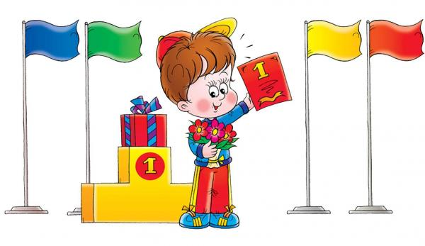

Проект «ШКОЛЬНЫЙ СПОРТИВНЫЙ КЛУБ»
В рамках реализации проекта "Школьный спортивный клуб" в Пермском крае в 2014 году занятия по 23 различным видам спорта посещали 53 650 детей
Массовый спорт
Чернушинский
Сивинский
Гремячинский
г. Пермь
Александровский
Кишертский
Красновишерский
Уинский
Чайковский
Юсьвенский
Еловский
г. Соликамск

Slide 9
Проект «СТУДЕНЧЕСКИЙ СПОРТИВНЫЙ КЛУБ»
Массовый спорт
1. ГБОУ СПО «Пермский политехнический колледж им. Н.Г.Славянова»;
2. КГАОУ СПО «Пермский государственный торгово-технологический»;
г.Пермь 3. КГАОУ СПО «Пермский базовый медицинский колледж»;
4. ГБОУ СПО «Пермский строительный колледж»;
5. ГБОУ СПО «Пермский нефтяной колледж».
г.Березники
г.Соликамск
г.Кунгур
п.Зюкайка
6500 студентов

Slide 10
Проведение физкультурных и спортивных мероприятий в Пермском крае
Массовый спорт
В соответствии с календарным планом физкультурных и спортивных мероприятий Пермского края в 2014 году проведено:
Более 1200 мероприятий различного уровня
По 101 виду спорта

Slide 11
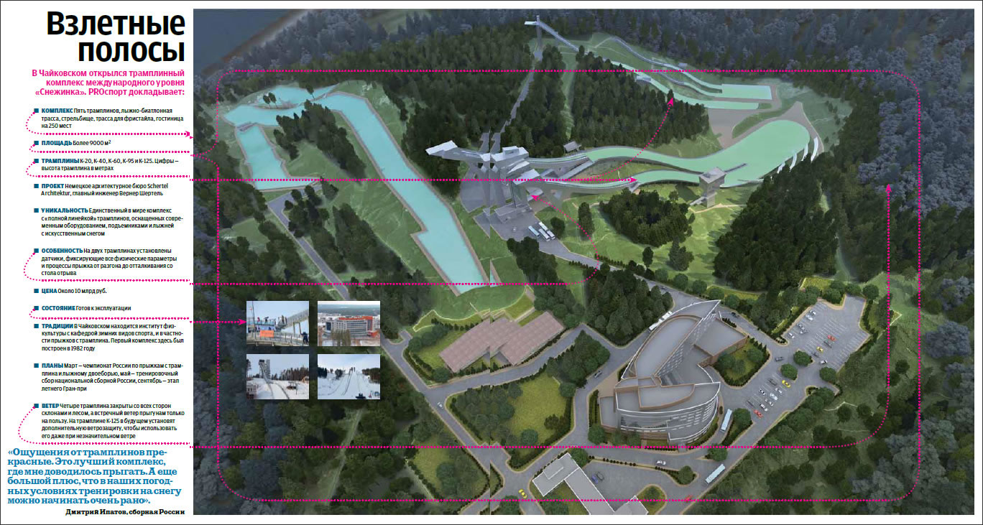
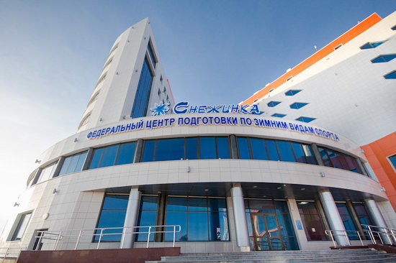
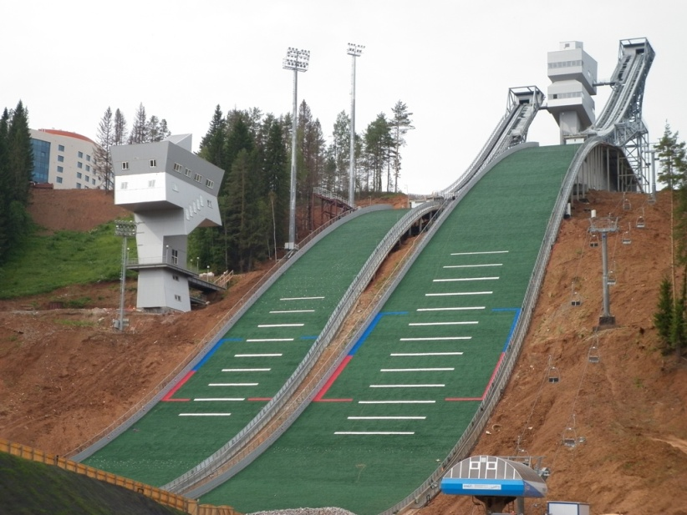
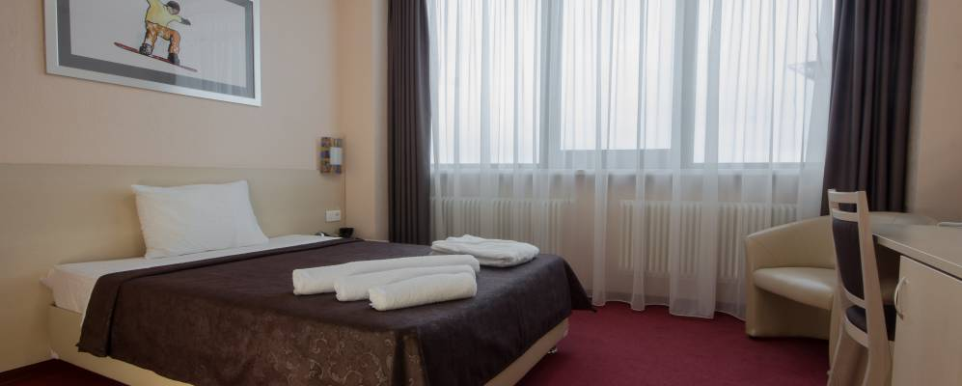
Федеральный центр по зимним видам спорта «Снежинка» г. Чайковский

Slide 12
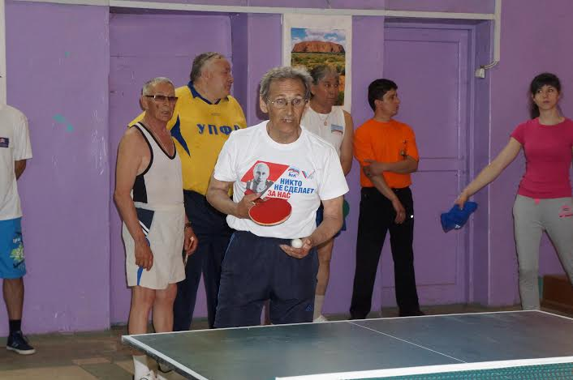
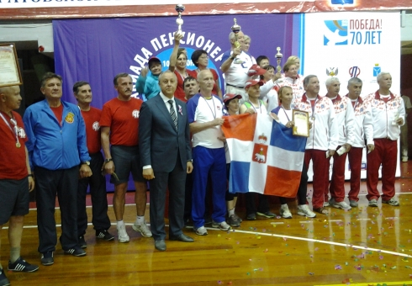
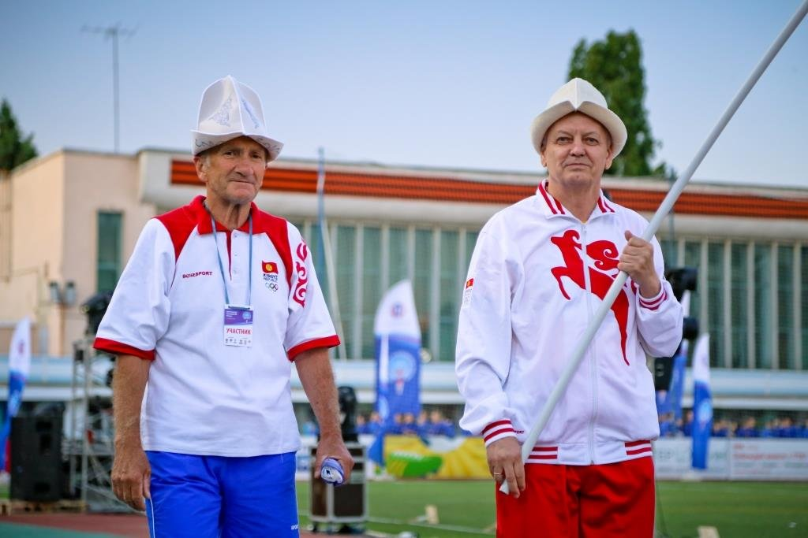
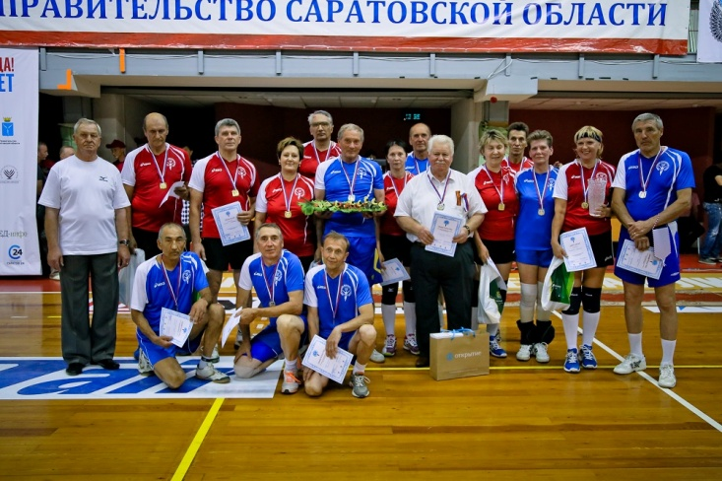
Вторая Спартакиада пенсионеров России г.Саратов

Slide 13
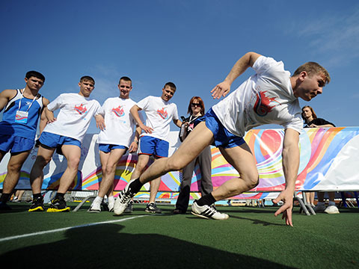

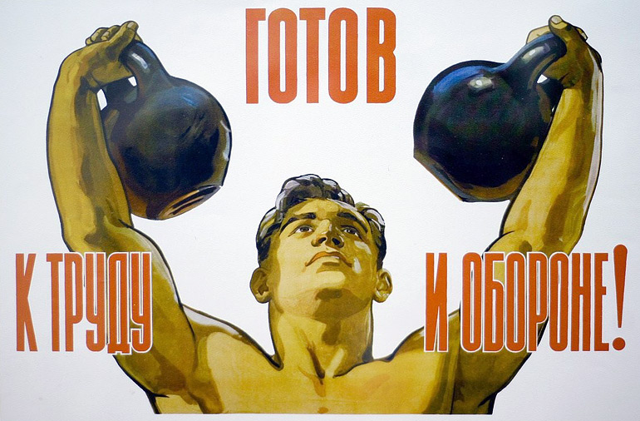
Всероссийский физкультурно-спортивный комплекс
«ГОТОВ К ТРУДУ И ОБОРОНЕ»

Slide 14
Внедрение Комплекса ГТО в Пермском крае
Массовый спорт
Город Пермь.
Город Березники
Лысьвенский городской округ.
ЗАТО Звездный Пермского края.
Горнозаводский муниципальный район.
Кудымкарский муниципальный район.
Куединский муниципалный район».
Верещагинский муниципальный район.
Нытвенский муниципальный район.
Ординский муниципальный район.
Осинский муниципальный район.
Пермский муниципальный район.
Соликамский муниципальный район.
Чайковский муниципальный район.

Slide 15






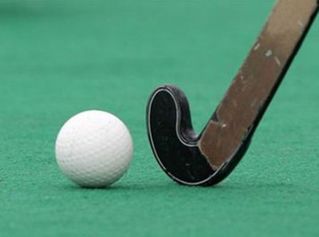
Профессиональные спортивные клубы Пермского края
МиСпорт высших достижений и спортивный резерв

Slide 16
Подведомственные учреждения спортивной направленности
Спорт высших достижений и спортивный резерв
Общее количество – 12 учреждений
Численность учащихся – 6000 человек
Численность тренеров-преподавателей – 214 человек
Объем финансирования в 2015 году – 423,5 млн. руб.

Slide 17
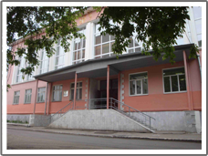
В 2014 году передан в ведомство Министерства ГБОУ СПО «Пермский педагогический колледж физической культуры и спорта». Для возможности получение не только среднего профессионального образования, но и одновременного прохождения круглогодичной спортивной подготовки в течение года учреждение преобразовано в ГБПОУ «Колледж спортивной подготовки Пермского края». На сегодняшний момент по программам спортивной подготовки уже занимается 92 человека (новый набор- 30 человек, продолжают обучение – 62 человека)
Спорт высших достижений и спортивный резерв

Slide 18
Отделение плавания МБОУ ДОД «ДЮСШ Свердловского района» г.Перми
ГКАОУ ДОД «СДЮШОР «Старт»
Спорт высших достижений и спортивный резерв
60 чел.
Ипподром «Пермский»
151 чел.
Конный завод п. Ферма

Slide 19
На 2015г. в отношении учреждений спортивной направленности поставлены следующие задачи:
Спорт высших достижений и спортивный резерв
1. Контроль за реализацией учреждениями предпрофессиональных программ и программ спортивной подготовки, в том числе соответствие спортивной деятельности учреждениями федеральных стандартов по видам спорта;
2. Внедрение системы эффективных контрактов со всеми работниками учреждений;
3. Реструктуризация системы подготовки спортсменов в КГАУ «Центр спортивной подготовки Пермского края».

Slide 20
Об исполнение Указа Президента Российской Федерации от 1 июня 2012 года № 761 «О национальной стратегии действий в интересах детей на 2012 – 2017 годы»
Спорт высших достижений и спортивный резерв
Мониторинг средней заработной платы по работникам краевых учреждений
Средняя з/п по краевым учреждениям | 2012г. | 2013 г. | 2014 г. | Повышение с 2012г. по 2014г. | 2015 г. (на 01.06.2015г.) | Повышение с 2014г. по 2015г.
 | 17072,2 | 23336,5 | 31915,6 | 86% | 37341,9 | 17%

Slide 21
Мониторинг средней заработной платы по работникам муниципальных учреждений дополнительного образования детей спортивной направленности
Спорт высших достижений и спортивный резерв
26 муниципальных образований, имеющих спортивные учреждения

Slide 22
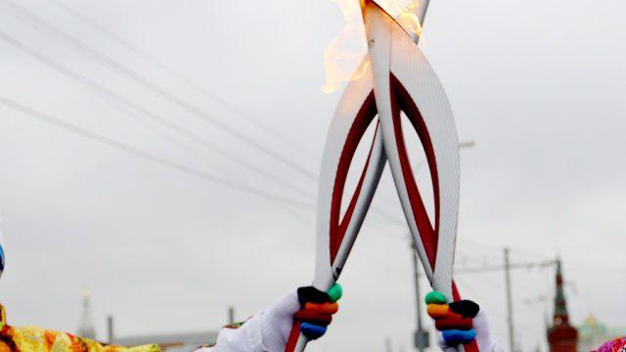
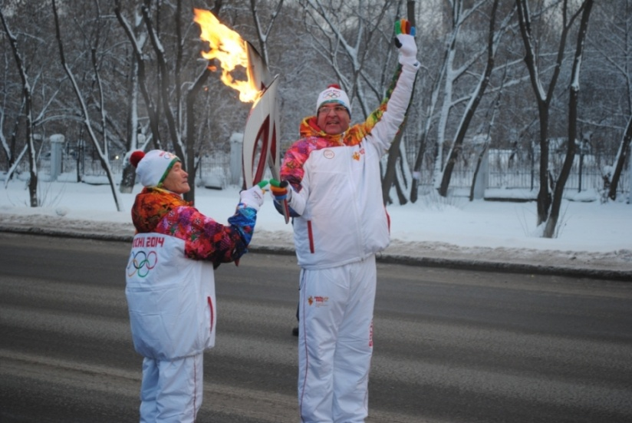
Эстафета Олимпийского огня в Пермском крае
Протяженность эстафеты:
г. Пермь – 50 000 м.
г. Кунгур – 5 000 м.
Спорт высших достижений и спортивный резерв
Количество факелоносцев:
г. Пермь – 233 чел.
г. Кунгур – 25 чел.
Более 550 волонтеров
БОЛЕЕ 100 000 зрителей

Slide 23



Итоги выступления Пермских спортсменов
на XXII зимних Олимпийских играх в г.Сочи:
Смышляев Александр Александрович - 3 место на XXII зимних Олимпийских играх в г.Сочи (Россия)
Иванова Татьяна Ивановна - 2 место (эстафета) на ХХII зимних Олимпийских играх в г.Сочи (Россия)
Спорт высших достижений и спортивный резерв
Итоги выступления на XI зимних Паралимпийских играх в г.Сочи:
Пономарев Олег Сергеевич - 3 место на XI зимних Паралимпийских играх в г.Сочи (Россия)
Романов Андрей Сергеевич (лидер) - 3 место на XI зимних Паралимпийских играх в г.Сочи (Россия)
Об участниках II летних юношеских Олимпийских игр в г.Нанкин
Муллакаева Дарья Василевна в 2014 г. на II летних юношеских Олимпийских играх в г. Нанкин (Китай), заняла 2 место в эстафете (4х100м) по плаванию
Шистерова Дарья Евгеньевна – в 2014г. стала победителем II летних юношеских Олимпийских игр в г. Нанкин (Китай), заняла 1 место по вольной борьбе.

Slide 24
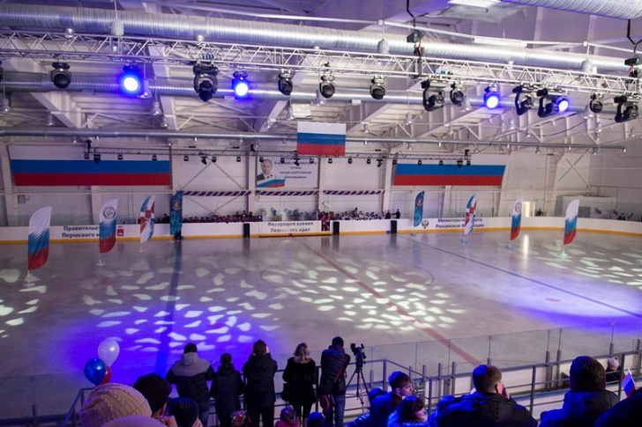
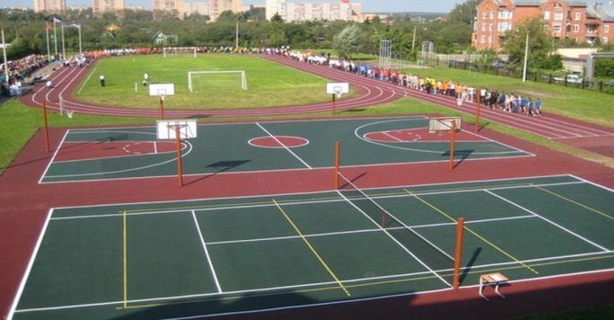
Строительство спортивных объектов в Пермском крае в 2014г.
Строительство спортивных объектов

Slide 25
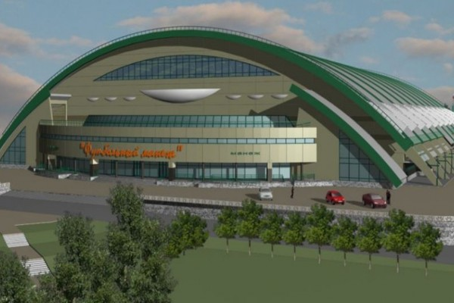
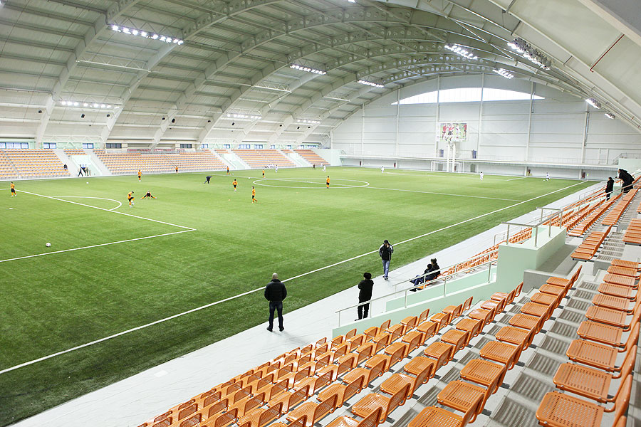
КРЫТЫЙ ФУТБОЛЬНЫЙ МАНЕЖ
Строительство спортивных объектов

Slide 26

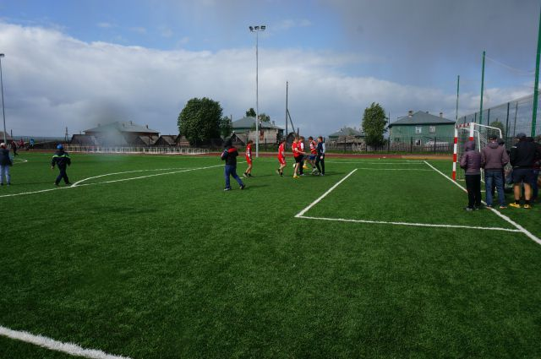
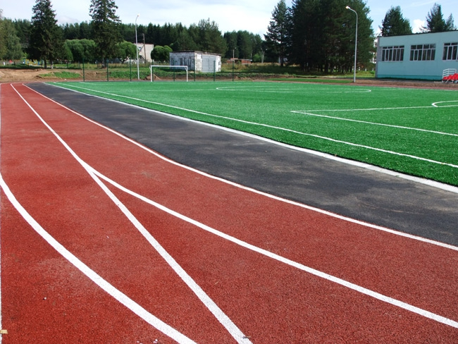
МЕЖШКОЛЬНЫЕ СТАДИОНЫ
Строительство спортивных объектов

Slide 27
Перечень объектов, построенных в 2014 году
Наименование муниципального района | Объем финансирования
 | Краевой бюджет | Федеральный бюджет | ВСЕГО
Пермский р-н (пос.Юго-Камский) | 14 911,95 | 0 | 14 911,95
Пермский р-н (с.Гамово) | 15 000,00 | 0 | 15 000,00
Краснокамский р-н | 14 710,00 | 0 | 14 710,00
Чайковский р-н | 14 974,86 | 0 | 14 974,86
Юсьвинский р-н | 15 000,00 | 0 | 15 000,00
Усольский р-н (пос.Железнодорожный) | 14 731,10 | 0 | 14 731,10
Ильинский р-н | 672,09 | 0 | 672,09
Итого | 90 000,00 | 0 | 90 000,00
Строительство спортивных объектов

Slide 28
Перечень объектов на 2015 год
Наименование муниципального района | Объем финансирования
 | Краевой бюджет | Федеральный бюджет | ВСЕГО
Косинский р -н | 10 000,00 | 0,00 | 10 000,00
поселок Суксун, Суксунский р-н | 15 000,00 | 15 000,00 | 30 000,00
с.Кочево, Кочевский р -н | 5 000,00 | 5 000,00 | 10 000,00
г.Оса | 6 310,00 | 6 300,00 | 12 610,00
г.Губаха | 3 700,00 | 4 200,00 | 7 900,00
Оханский р-н (Дубровское сельское поселение) | 6 000,00 | 0,00 | 6 000,00
д.Ванюки, Пермский р-н | 3 000,00 | 7 000,00 | 10 000,00
ЗАТО Звездный» |  | 4 300,00
г.Пермь (МАОУ СОШ № 79 г.Перми) | 3 172,00 | 25 828,00 | 29 000,00
ИТОГО | 52 182,00 | 67 628,00 | 115 510,0
Строительство спортивных объектов

Slide 29
Развитие физической культуры и спорта среди лиц с ограниченными возможностями здоровья
Физическая культура и спорт для инвалидов
КГАОУДО «Пермский региональный спортивно-тренировочный центр адаптивного спорта
2. Проект «Гидрореабилитация»
3. Фестиваль спорта инвалидов
4. Приобретение инвентаря и оборудования сборным командам
5. Проведение тренировочных сборов для подготовки к соревнованиям
910 воспитанников
125 участников
1500 человек
1 млн.рублей ежегодно
75 спортсменов

Slide 30
Планы на 2015-2017 годы:
строительство спортивных объектов;
реализация проектов по развитию массового спорта;
в полном объеме обеспечено государственное задание краевых школ;
внедрение комплекса ГТО;
развитие материально-технической базы;
обеспечение инвентарем и оборудованием сборных команд Пермского края и учреждений спорта.
Планы на 2015-2017 годы

Slide 31
План по строительству межшкольных стадионов на 2016г.
Планы на 2015-2017 годы
Наименование района (города)
город Чернушка
город Чусовой
Сивинский муниципальный район
Верещагинский муниципальный район
город Березники
Усольский муниципальный район (п.Орел)
город Соликамск
Горнозаводский муниципальный район, п.Теплая гора
город Пермь
поселок Гайны

Slide 32
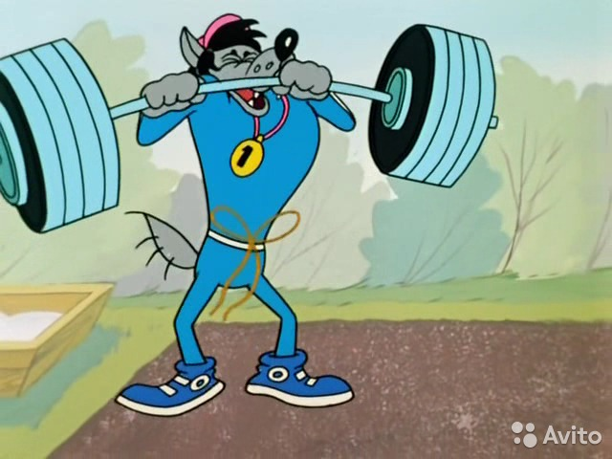
Министерство физической культуры и спорта Пермского края
Занимайтесь
спортом!!!

